Slide 1

Avengers
Laporan Project
(dipresentasikan setiap sesi mentoring)

Slide 2

Modeling: Classification

Slide 3
Prediction Features:
CityTier
WarehouseToHome
HourSpendOnApp
SatisfactionScore
NumberOfAddress
Complain
OrderCount
CashbackAmount_normalisasi
NumberOfDeviceRegistered_normalisasi
DaySinceLastOrder_normalisasi
std_Tenure
std_WarehouseToHome
MaritalStatus_Divorced
MaritalStatus_Married
MaritalStatus_Single
PreferredLoginDevice_Computer
PreferredLoginDevice_Mobile Phone
PreferedOrderCat_Fashion
PreferedOrderCat_Grocery
PreferedOrderCat_Laptop & Accessory
PreferedOrderCat_Mobile Phone
PreferedOrderCat_Others
Target Feature:
Churn
Machine Learning Algorithm:
Logistic Regression
K-Nearest Neighbor
Decision Tree
Random Forest
AdaBoost
XGBoost.

Slide 4
Business Matrix
Main matrix: Recall
Alasan:
Jika FN (False Negative) bernilai besar mengakibatkan terjadi penurunan revenue/pendapatan perusahaan
Jika FN (False Negative) bernilai besar, maka upaya untuk mencari customer/akuisisi customer akan memakan operational cost yang lebih besar dibandingkan mempertahankan pelanggan lama
Secondary matrix: Precision
Alasan:
Jika FP (False Positive) bernilai besar artinya terjadi kesalahan prediksi customer yang sebenarnya tidak Churn, namun model kita memprediksi Churn
Jika FP (False Positive) besar, maka dikatakan bahwa kita salah sasaran dalam menempatkan operasional cost dalam retensi pelanggan, yang mana cost tersebut seharusnya dapat dipakai untuk operasional lain seperti campaign. sebisa mungkin nilai FP kecil agar menghemat cost.
Supporting matrix: Accuracy, F1-Score, AUC

Slide 5
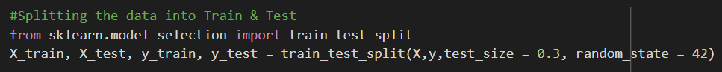
Split Data Train & Data Test
Data displit terlebih dahulu dengan perbandingan antara data train dan data set 70:30. Setelah displit, akan dilakukan handling imbalance data train menggunakan SMOTE.

Slide 6
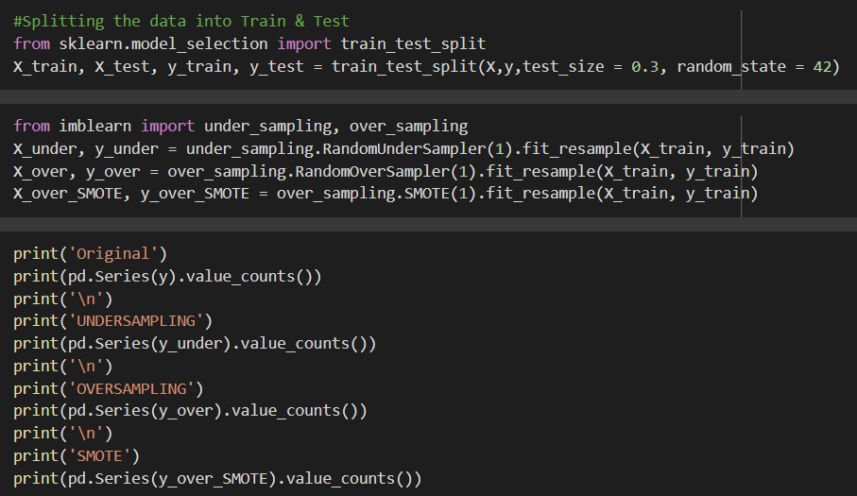
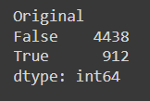
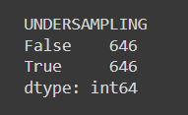
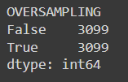
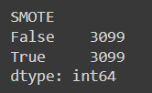
Handling Imbalance Data Train
Perbandingan data original, undersampling, oversampling, dan setelah dilakukan handling imbalance menggunakan SMOTE.

Slide 7
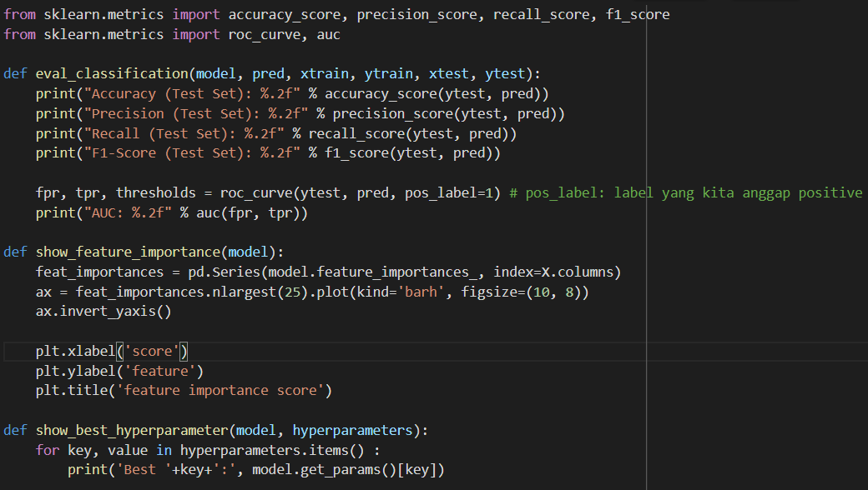
Mendefinisikan Function

Slide 8
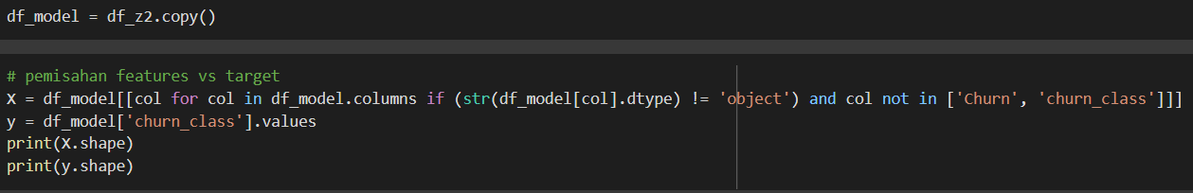
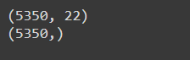
Classification
Evaluasi Model Klasifikasi dilakukan dengan memprediksi nilai pada class terbesar untuk semua prediksi
Output :
5350 = Jumlah data/baris data
22 = Jumlah feature

Slide 9
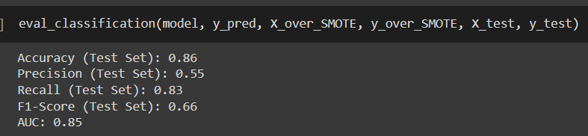
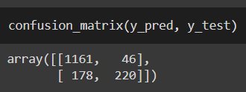
A. Logistic Regression
Berdasarkan metric tersebut diperoleh nilai Recall yang cukup tinggi jika dibandingkan nilai Precision.
Dengan begitu, model Logistic Regression memberikan score yang cukup baik untuk metric Recall.
Kemudian akan dilakukan Tuning Hyperparameter untuk meningkatkan model
True Positive = 1161 False Negative = 46
False Positive = 178 True Negative = 220
jumlah false positive masih terlalu besar.

Slide 10
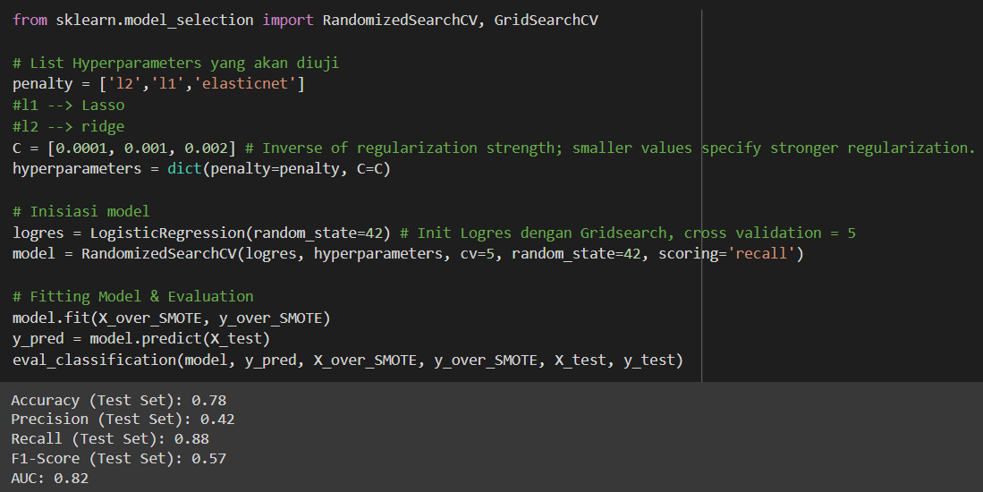
Tune Hyperparameter Randomized Search
Setelah dilakukan Hyperparameter Tuning, score yang diperoleh juga belum cukup baik pada metric Precision.
Jika dilihat dari score Recall - nya, model yang diperoleh masih Overfit (gap antara test score - train score sangat besar)

Slide 11
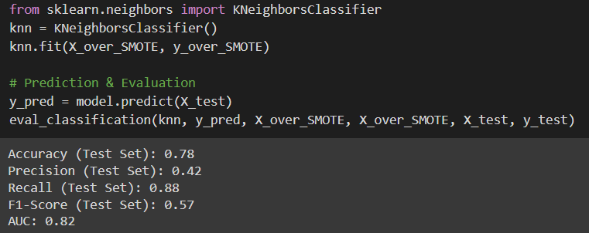
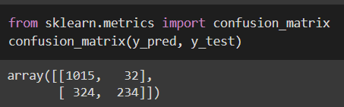
B. K-Nearest Neighbor
Berdasarkan matrix tersebut diperoleh nilai False Negative (FN) sudah kecil, akan tetapi False Positive (FP) sangat tinggi. Sehingga perlu dilakukan Hyperparameter Tuning.

Slide 12
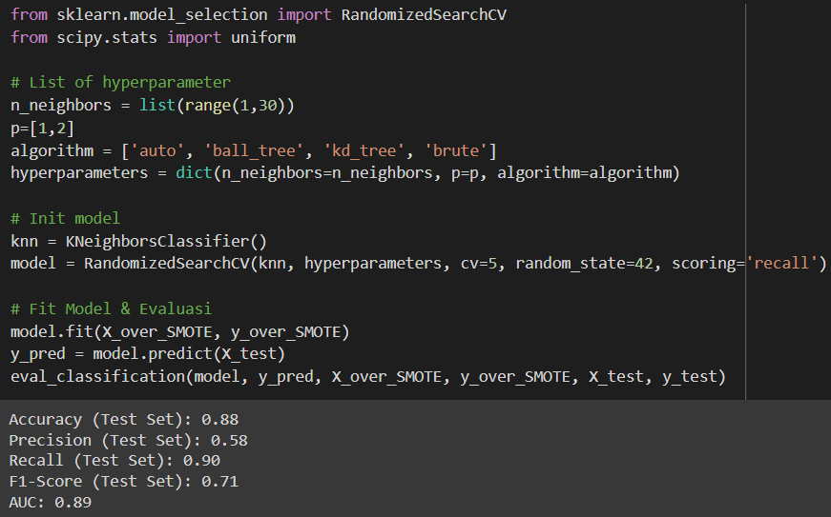
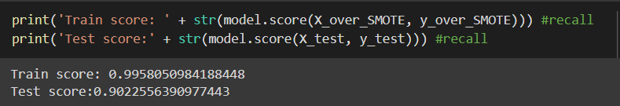
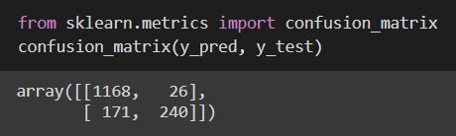
Tune Hyperparameter Randomized Search
Score Recall sudah mencapai 90%, namun terlihat gap train score-test score yang sangat tinggi dan termasuk Overfitting.
Selain itu, presisi juga masih sangat rendah -> False Positive masih sangat tinggi

Slide 13
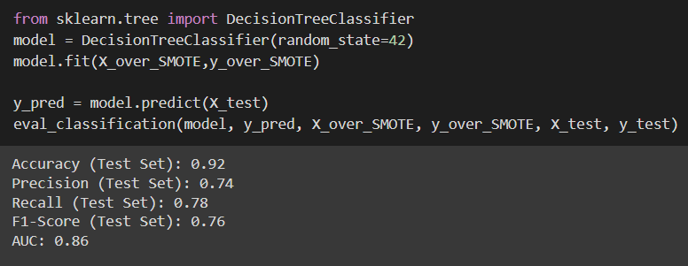
C. Decision Tree
Recall Score sudah baik.
Precision juga sudah baik
Selanjutnya perlu dilakukan lagi Hyperparameter Tuning

Slide 14
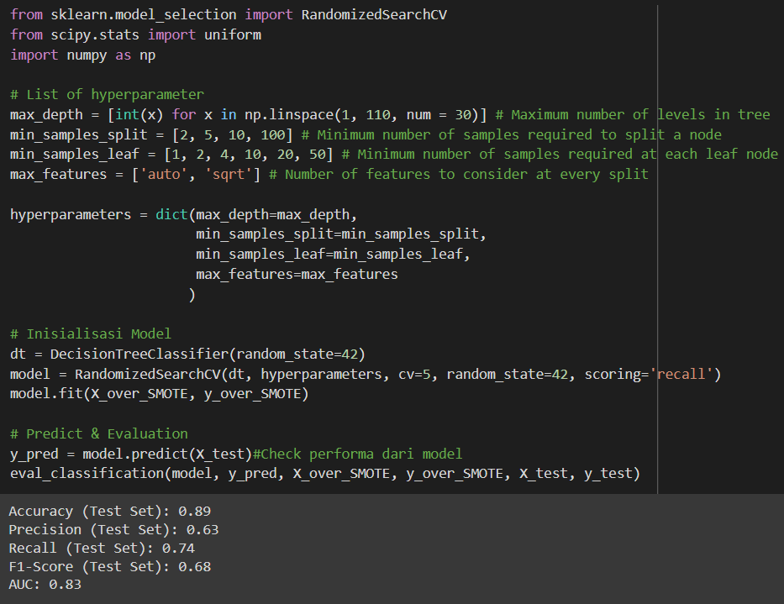
Tune Hyperparameter Randomized Search
Setelah dilakukan Hyperparameter tuning, nilai Recall menurun dari 0.78 menjadi 0.74

Slide 15
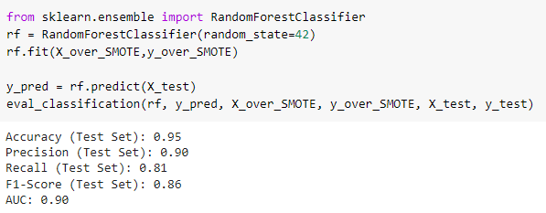
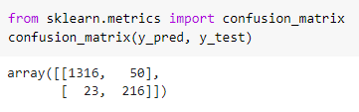
D. Bagging: Random Forest
True positive = 1316 False Positive = 23
False Negative = 50 True Negative = 216
Very Good. Recall score sudah mencapai 0,95. Precision 0,90 dan F1 score 0,86.
Dapat digunakan sebagai Alternatif.

Slide 16
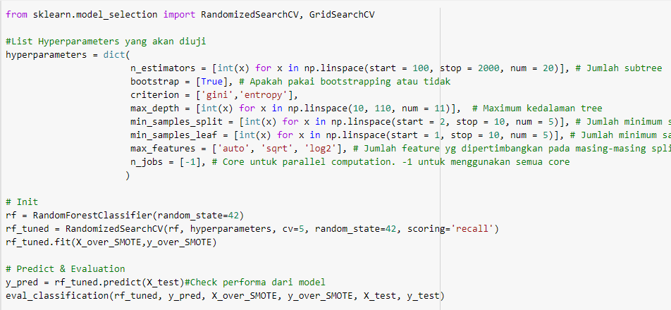
Tune Hyperparameter Randomized Search

Slide 17
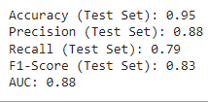
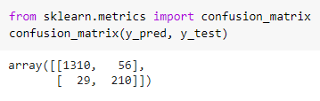
Tune Hyperparameter Randomized Search
True positive = 1310 False Positive = 29
False Negative = 56 True Negative = 210

Slide 18
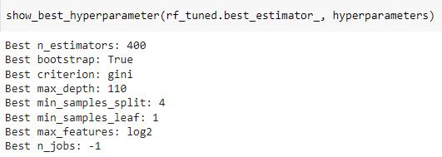
Best Parameters

Slide 19
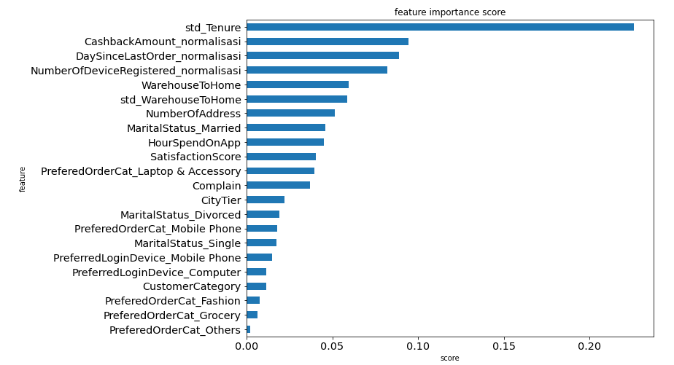
Feature Importance

Slide 20
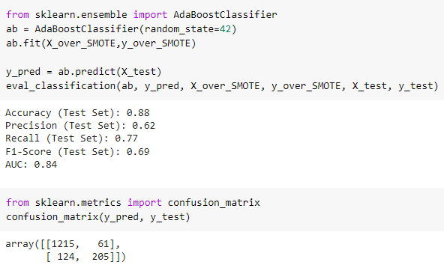
E. Boosting: AdaBoost
True positive = 1215 False Positive = 124
False Negative = 61 True Negative = 205

Slide 21
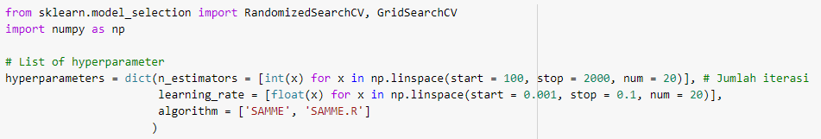
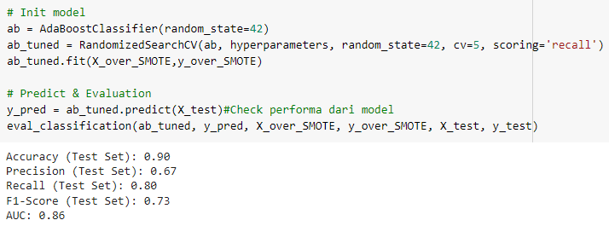
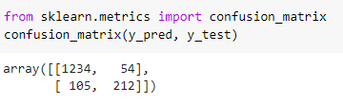
Tune Hyperparameter Adaboost
True positive = 1234 False Positive = 105
False Negative = 54 True Negative = 212

Slide 22
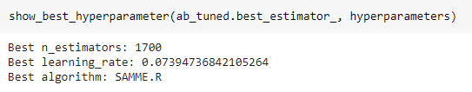
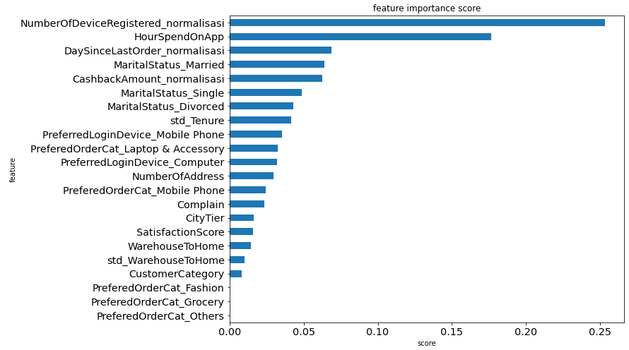
Best Parameters
Feature Importance

Slide 23
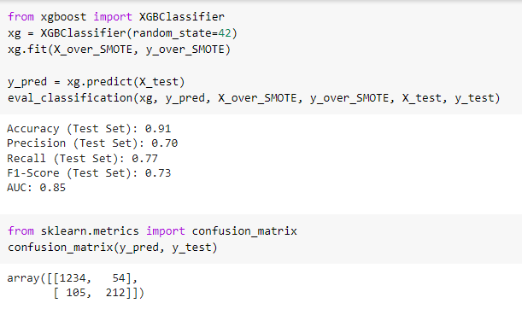
E. Boosting: XGBoost
True positive = 1234 False Positive = 105
False Negative = 54 True Negative = 212

Slide 24
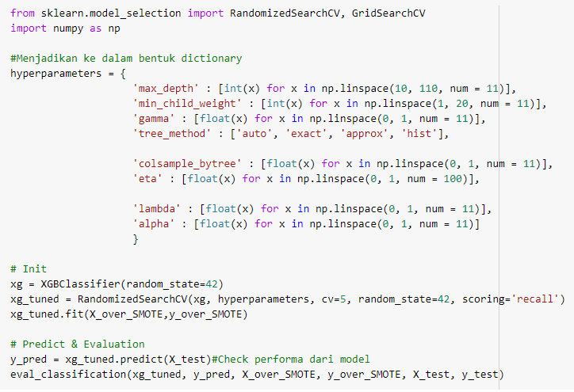
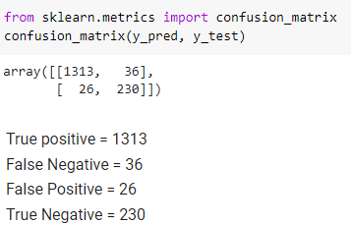
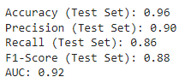
Tune Hyperparameter XGboost

Slide 25
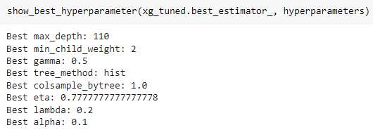
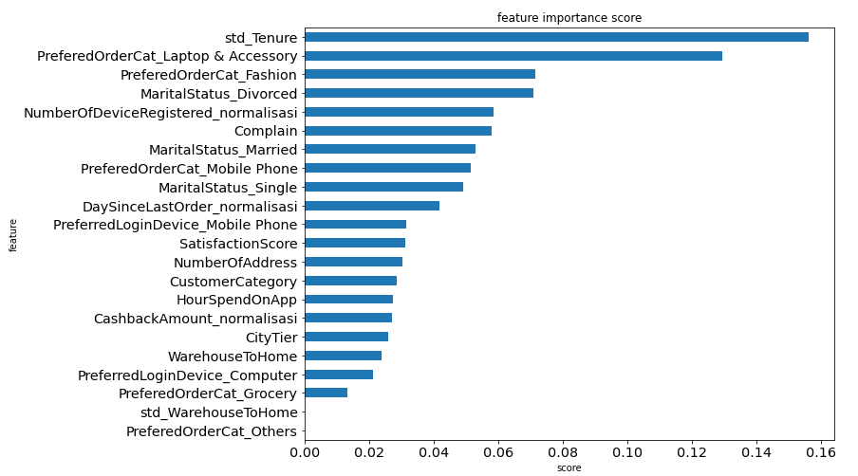
Best Parameters
Feature Importance

Slide 26
Kesimpulan Modeling
Nilai matrix setelah dilakukan Hyperparameter Tuning:
Model Evaluation | Accuracy | Precision | Recall | F1-Score | AUC
Logistic Regression | 0.78 | 0.42 | 0.88 | 0.57 | 0.82
K-Nearest Neighbor | 0.88 | 0.58 | 0.90 | 0.71 | 0.89
Decision Tree | 0.89 | 0.63 | 0.74 | 0.68 | 0.83
Random Forest | 0.95 | 0.88 | 0.79 | 0.83 | 0.88
AdaBoost | 0.90 | 0.67 | 0.80 | 0.73 | 0.86
XGBoost. | 0.96 | 0.90 | 0.86 | 0.88 | 0.92
Evaluasi model menggunakan XGBoost cenderung menghasilkan nilai yang tinggi di semua matriks, baik itu Accuracy, Precision, F1-Score, AUC, dan terutama matrix Recall sebagai business matrix utama.

Slide 27
Confusion Matrix
Predicted
 | Positif | Negatif
Positif | 1313 | 36
Negatif | 26 | 230
Actual
- True positive = 1313
- False Negative = 36
- False Positive = 26
- True Negative = 230

Slide 28
Feature Selection
Beberapa fitur yang dihapus dan tidak diikutsertakan dalam pemodelan.
PreferedPaymentMethod awalnya ingin dilakukan feature encoding. Akan tetapi, baik sebelum filakukan encoding, maupun sesudah dilakukan encoding, feature ini sama sekali tidak memberikan pengaruh yang significan terhadap score pemodelan. Pengaruh feature ini terhadap label sangat kecil atau mendekati nol.
Kolom categorical seperti PreferredLoginDevice, MaritalStatus, PreferedOrderCat dihapus karena sudah di encoding. fitur-fitur ini setelah di encoding memberikan pengaruh terhadap score model.
CustomerID tidak digunakan karena bukan fitur yang berarti (hanya informasi penambah)
Tenure, NumberOfDeviceRegistered, DaySinceLastOrder dihapus karena fitur ini telah ditransformasi.
CashbackAmount, OrderAmountHikeFromlastYear, CouponUsed, Gender dihapus karena pengaruhnya terhadap model ML sangat kecil dan menurunkan performa dari model yang sudah dibuat. Ketika fitur ini telah dihapus, score model mulai normal dan lebih baik.

Slide 29
Business Insight
and Recommendation

Slide 30
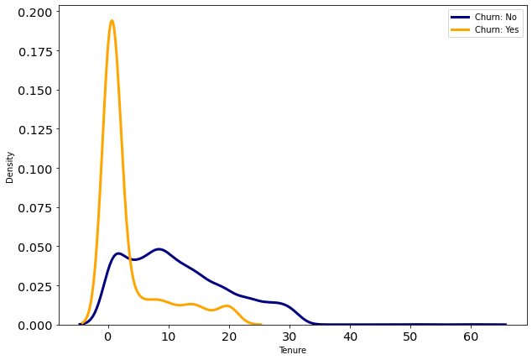
Churn by Tenure
Churn cenderung terjadi pada customer dengan loyalitas yang rendah atau belum terlalu lama menggunakan layanan. kemungkinan customer dengan loyalitas rendah ini adalah customer yang hanya menikmati flash sale atau promo singkat, dll. Perlu dibuat fitur baru dalam layanan e-commerce seperti 'Gaining Poin or Coin' atau game mengumpulkan coin/poin tersebut yang nantinya dapat ditukar dengan voucher diskon, gratis ongkir dan lain sebagainya. sehingga dengan adanya fitur ini, dapat meningkatkan experience dari customer.

Slide 31
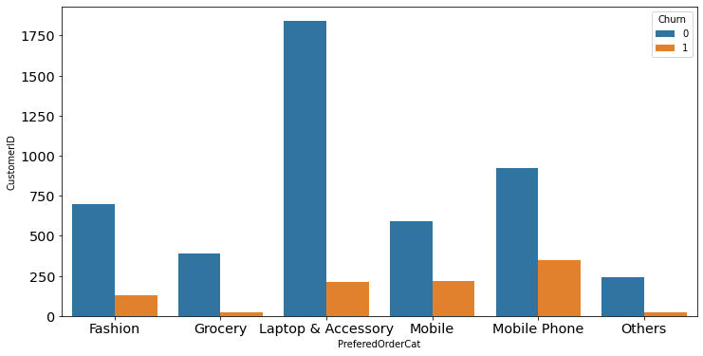
Kategori Produk yang Paling Banyak Diminati
Kategori laptop & accessory dan mobile Phone menjadi yang paling banyak diburu. untuk kategori barang yang ingin dijual perlu ditingkatkan lagi atau diseimbangkan lagi. Seperti contohnya untuk fashion, dengan meningkatkan jumlah customer wanita diharapkan penjualan barang dengan kategori Fashion ini dapat ditingkatkan. atau barang dengan kategori others, dengan melakukan marketing campaign seperti flash sale diharapkan mampu menaikkan popularitas barang ini dan meningkatkan penjualannya, sehingga penjualan tidak hanya terfokus pada satu kategori saja.

Slide 32
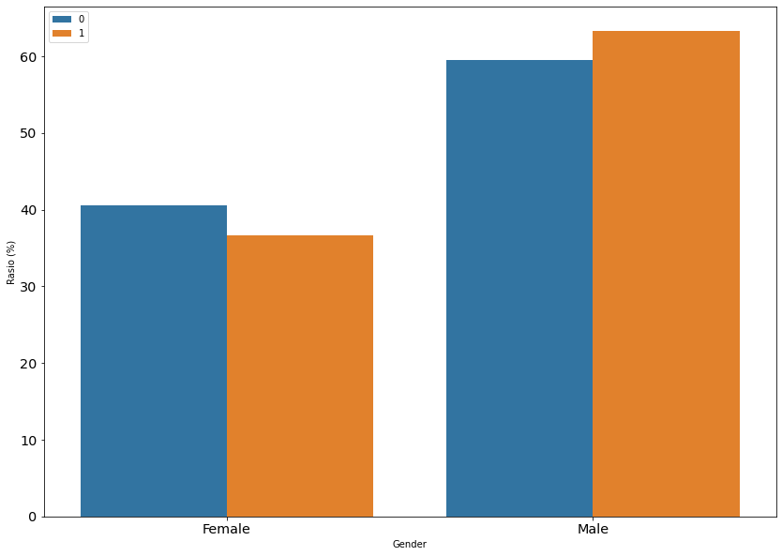
Churn
by
Gender
Jumlah Customer pria lebih banyak dibandingkan wanita, Jumlah customer pria yang chun juga lebih banyak dari wanita. Menurut artikel yang dikutip dari mag for woman, Wanita lebih suka berbelanja dan merupakan customer yang lebih baik dibandingkan pria. Salah satu alasan wanita menyukai 'shopping' atau berbelanja adalah naluri wanita yang selalu ingin mengumpulkan sesuatu. Pada case ini, jumlah customer wanita lebih sedikit dibandingkan pria, tetapi persentase yang churn justru lebih sedikit dari pria karena wanita memang lebih setia dalam hal berbelanja. Sedangkan pria dalam hal ini kemungkinan mereka hanya mengejar promo dan cashback dari e-commerce ketika berbelanja. Perlu dilakukan marketing campaign untuk menarik wanita dan menambah produk2 yang dapat menarik wanita untuk berbelanja pada platform kita.

Slide 33
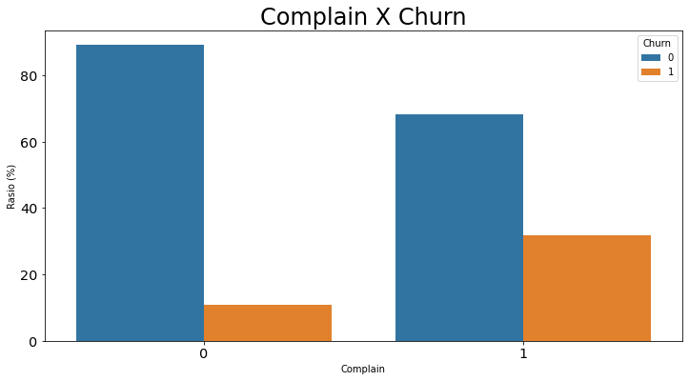
Churn by Complain
Customer yang melakukan complain memiliki persentase 31.67% terhadap customer yang churn sehingga dibutuhkan perbaikan dalam penanganan complain (resolve complain). Jika komplain mereka tidak ditangani dengan baik, maka potensi customer yang complain dan belum churn akan churn pada waktunya karena faktor ketidakpuasan terhadap layanan kita. Solusinya adalah bisa dengan membuat sistem bot untuk mengarahkan customer secara otomatis dan realtime bagaimana cara mengatasi masalah yang memang masih bisa diselesaikan oleh customer sendiri. Kemudian juga membuat fast call service untuk penanganan masalah yang kompleks dengan cepat.

Slide 34
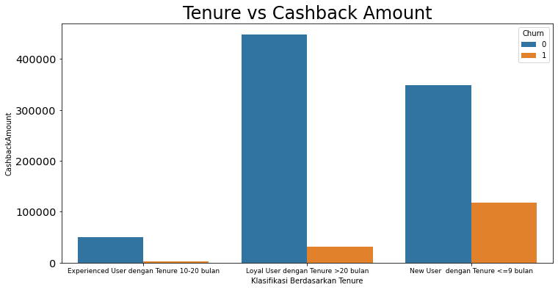
Tenure vs Cashback Amount
Customer dengan kategori 'new user' atau user dengan lama menggunakan layanan <=9 bulan adalah yang paling banyak churn dan mereka juga banyak menggunakan cashback. Hal ini kemungkinan karena customer baru ini hanya ingin menikmati cashback yang disediakan oleh e-commerce. Sebaiknya dibuat klasifikasi user berdasarkan lama nya menggunakan layanan e-commerce kita, agar lebih mudah menargetkan pemberian cashback terhadap customer. cashback sebaiknya diberikan untuk kategori experience user dan loyal user. sedangkan New user sebaiknya dibuat strategi lain untuk meningkatkan retensinya selain dengan memberikan cashback seperti fitur gaining point, games tabur tuai (contoh farming untuk mendapatkan coin/poin) dan lain sebagainya.

Slide 35
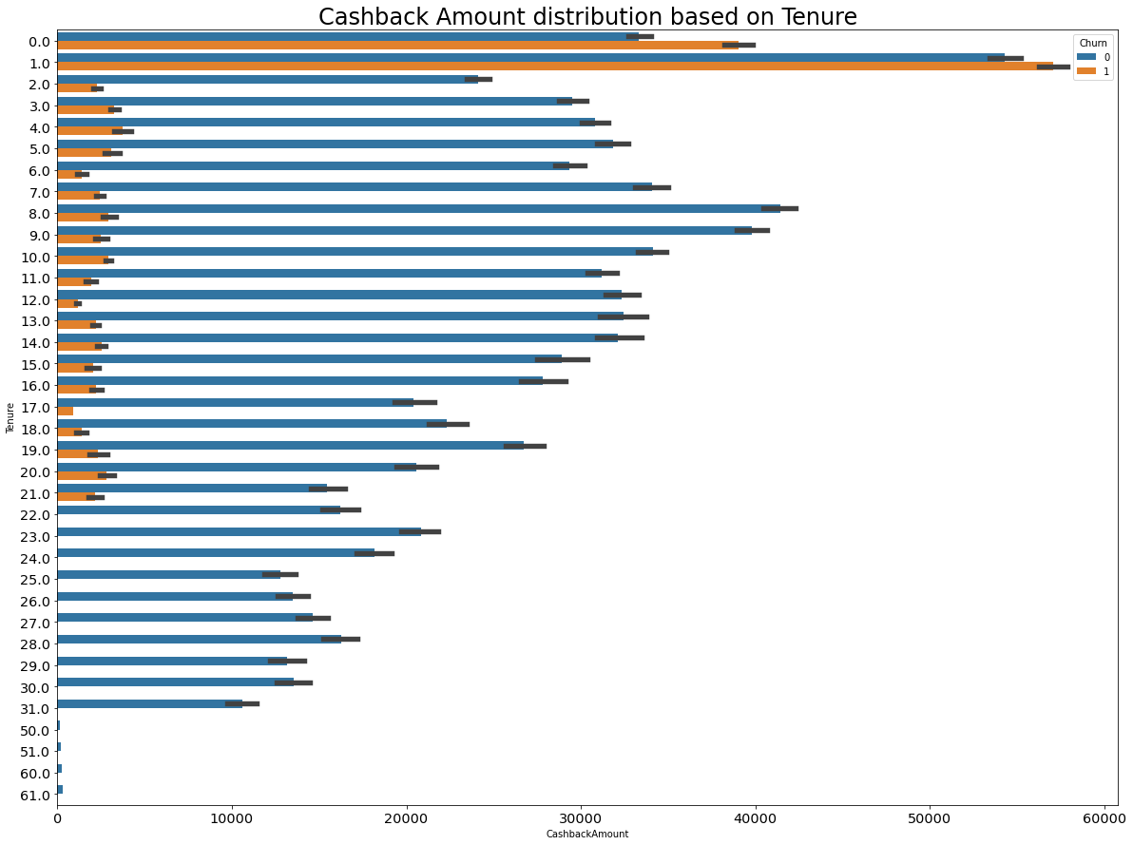

Slide 36
Mayoritas dari customer yang menggunakan cashback adalah customer dengan lama menggunakan layanan kita kurang dari 21 bulan dan customer yang sudah memperoleh cashback lebih cenderung churn. Fenomena ini bisa menjadi pertimbangan dalam pemberian cashback kepada pelanggan. Sungguh disayangkan kita sudah mengalirkan dana operasional berupa cashback kepada pelanggan, dan pelanggan justru churn, karena pelanggan hanya ingin mengambil cashback selama melakukan pembelian di layanan e commerce kita. Terlihat jelas bahwa customer yang melakukan order hanya 1 kali, juga paling banyak menggunakan cashback. Kemungkinan memang customer ini hanya ingin mengambil keuntungan berupa cashback yang besar sebagai new user. Untuk melakukan akuisisi pelanggan baru, juga perlu mempertimbangkan bagaimana cara meningkatkan retensi mereka. Perlu adanya fitur farming/game yang hasilnya dapat ditukarkan dengan syarat, atau pengumpulan poin dari hasil pembelian produk dan lain-lain. dengan demikian, hal ini dapat meningkatkan retensi dan loyalitas dari new customer.

Slide 37
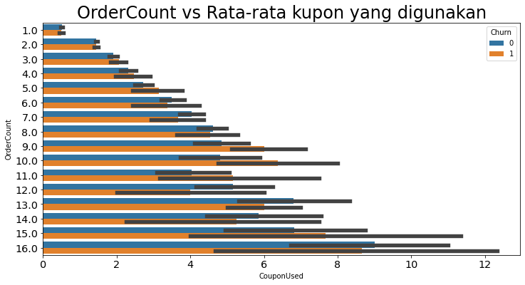
OrderCount vs CouponUsed
Semakin banyak jumlah pesanan/order, semakin banyak kupon yang digunakan oleh customer. Jadi, jumlah order produk itu sangat ditentukan oleh kupon yang kita berikan. Oleh karena itu, kita harus sering memberikan kupon kepada customer dengan mempertimbangkan ROI, BEP, dll agar customer tetap setia dan rutin dalam melakukan pemesanan produk.

Slide 38
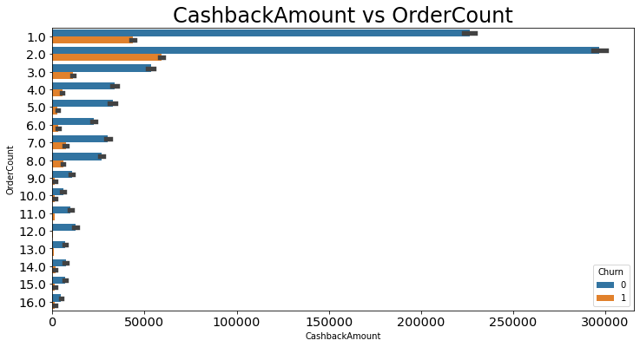
CashbackAmount
vs OrderCount
Jika dilihat berdasarkan jumlah ordernya, pengguna dengan order yang sedikit atau dapat dikatakan order count < 4 cenderung melakukan churn dibanding customer yang sudah melakukan banyak order/pesanan/pembelian produk. Customer yang memiliki ordercount 1-2 cenderung churn, karena pada masa ini adalah masa akuisisi pelanggan baru. Perlu dilakukan strategi yang telah disebutkan di atas untuk meningkatkan retensi pelanggan dan experience dari user terhadap layanan e commerce kita.

Slide 39
Kesimpulan Business Insight and Recommendation
Karena Tenure merupakan feature terpenting dalam model, dan juga dilihat dari churn rate tertinggi ada di customer yg tenure nya rendah jadi bisa menggunakan strategi membuat fitur baru dalam layanan e-commerce seperti 'Gaining Poin or Coin' atau game mengumpulkan coin/poin tersebut yang nantinya dapat ditukar untuk meningkatkan rasa penasaran, experience dan ambisi dari customer sehingga dapat meningkatkan retensi dari pelanggan. Point/coin ini nantinya dapat ditukar dengan voucher gratis ongkir contohnya, atau cashback dan lain-lain.
Semakin banyak jumlah pesanan/order, semakin banyak kupon yang digunakan oleh customer. jadi, jumlah order produk itu sangat ditentukan oleh kupon yang kita berikan, oleh karena itu kita harus tetap memberikan kupon kepada customer dengan mempertimbangkan ROI, BEP dll agar customer tetap setia dan rutin dalam melakukan pemesanan produk.

Slide 40
Kesimpulan Business Insight and Recommendation
Mayoritas dari customer yang menggunakan cashback adalah customer dengan lama menggunakan layanan kita kurang dari 21 bulan. dan customer yang sudah memperoleh cashback lebih cenderung churn. Fenomena ini bisa menjadi pertimbangan dalam pemberian cashback kepada pelanggan. Sungguh disayangkan kita sudah mengalirkan dana operasional berupa cashback kepada pelanggan, dan pelanggan justru churn, karena pelanggan hanya ingin mengambil cashback selama melakukan pembelian di layanan e commerce kita. Terlihat jelas bahwa customer yang melakukan order hanya 1 kali, juga paling banyak menggunakan cashback. Kemungkinan memang customer ini hanya ingin mengambil keuntungan berupa cashback yang besar sebagai new user. Untuk melakukan akuisisi pelanggan baru, juga perlu mempertimbangkan bagaimana cara meningkatkan retensi mereka. Perlu adanya fitur farming/game yang hasilnya dapat ditukarkan dengan syarat, atau pengumpulan poin dari hasil pembelian produk dan lain-lain. dengan demikian, hal ini dapat meningkatkan retensi dan loyalitas dari new customer.
Selain itu, kita juga bisa memberikan rekomendasi bisnis dengan meningkatkan penawaran produk ecommerce pada customer sesuai usia, gender, dll., serta membuat fast call service untuk penanganan masalah produk dengan cepat yang bertujuan untuk retensi pelanggan.

Slide 41
Git
https://github.com/susimahudi/ecommerce-churn-prediction

Slide 42
Thank You

